Slide 1
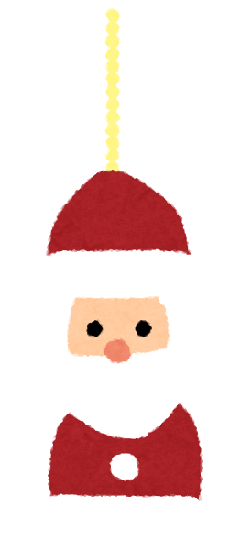
新聞紙で
図書館からのお知らせ
 |  |  | 12月
日 | 月 | 火 | 水 | 木 | 金 | 土
1 | 2 | 3 | 4 | 5 | 6 | 7
8 | 9 | 10 | 11 | 12 | 13 | 14
 |  |  |  |  | クリスマス工作教室申込締切日 | 12/27まで
 |  |  |  |  |  | 1人10冊貸出
15 | 16 | 17 | 18 | 19 | 20 | 21
 | 蔵書整理 |  |  |  |  | クリスマス
 | の為休館 |  |  |  |  | 工作教室
22 | 23 | 24 | 25 | 26 | 27 | 28
 |  |  |  |  |  | 休館
29 | 30 | 31 | 1 | 2 | 3 | 4
 | 12月28日から1月4日まで休館します
クリスマス工作教室 オラフをつくろう！
12月21日(土)10：00～11：30 無料 定員10名(申込順)
申込受付12月2日～13日まで｡定員に達し次第受付終了（詳しくは図書館まで）
 |  | 利 用 案 内
開館時間・・・午前９時～午後６時
休館日 ・・・年末年始（１２／２８～１／４）・特別整理期間
 |  | 利 用 の 仕 方
・初めての方は、カウンターで利用者カードの申込みをして下さい。
・本は、一人5冊2週間借りられます。
・返すときは、カウンターに持ってきて下さい｡(※直接、書架に返さないでください｡）
・閉まっている時は、入り口の箱の中に返却して下さい。
（※紙芝居・大型絵本は、直接、図書館カウンターに返却して下さい｡)
 |  | ★予約・リクエストサービス★
★ 貸出中の本を予約することができます。
★ 探している本がないときは、リクエストすることができます。
★ 高知県内の図書館からも借りることができます。(各図書館の条件があります。）
【お気軽にご相談ください！！】
芸西村立図書館（芸西村教育委員会） ＴＥＬ ３３－２400

